Slide 1
WELCOME TO
VIET HAN DENTAL APP
CREATE BY TRANMINHTAM / 10 - 07 - 2021

Slide 2

TRƯỜNG ĐẠI HỌC THÔNG TIN LIÊN LẠC
KHOA CNTT – TÁC CHIẾN KHÔNG GIAN MẠNG
BÁO CÁO
THỰC TẬP TỐT NGHIỆP
ĐỀ TÀI: NGHIÊN CỨU NGÔN NGỮ LẬP TRÌNH KOTLIN ỨNG DỤNG XÂY DỰNG PHẦN MỀM QUẢN LÝ VÀ ĐẶT LỊCH KHÁM BỆNH ONLINE CHO NHA KHOA VIỆT HÀN DENTAL
NGƯỜI THUYẾT TRÌNH: TRẦN MINH TÂM
GIÁO VIÊN HƯỚNG DẪN: TRẦN THỊ MỸ HIỀN
Trần Minh Tâm – K4 ĐH Thông Tin Liên Lạc

Slide 3
DANH MỤC
CHƯƠNG I: TỔNG QUAN VỀ ỨNG DỤNG ĐẶT LỊCH KHÁM ONLINE VÀ PHẦN MỀM QUẢN LÝ ĐƠN ĐẶT LỊCH ( TỔNG QUAN )
CHƯƠNG II: CƠ SỞ LÝ THUYẾT
CHƯƠNG III: TRIỂN KHAI HỆ THỐNG
CHƯƠNG IV: THỰC NGHIỆM VÀ ĐÁNH GIÁ HỆ THỐNG

Slide 4
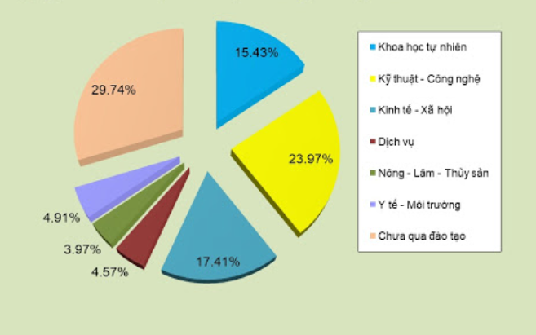
CHƯƠNG I: TỔNG QUAN
CƠ SỞ KHOA HỌC VÀ THỰC TIỄN
- Công nghệ thông tin (CNTT) đã và đang trên đà phát triển vượt bậc trong 10 năm trở lại đây. Hiện tại – là “món ăn” không thể thiếu trong cuộc sống con người.
- Góp phần công cuộc phát triển CNTT nước ta, đề tài “NGHIÊN CỨU NGÔN NGỮ LẬP TRÌNH KOTLIN ỨNG DỤNG XÂY DỰNG PHẦN MỀM QUẢN LÝ VÀ ĐẶT LỊCH KHÁM BỆNH ONLINE CHO NHA KHOA VIỆT HÀN DENTAL” là tiền đề tiếp cận cách phức xây dựng một ứng dụng hỗ trợ con người trong cuộc sống
Biểu đồ nhu cầu của thị trường việc làm năm 2020

Slide 5
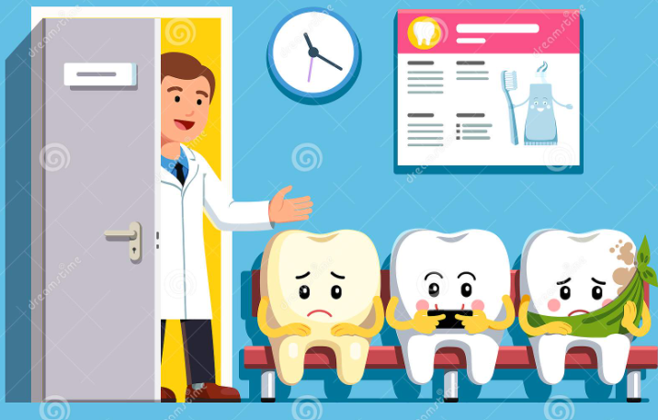



CHƯƠNG I: TỔNG QUAN
LÍ DO CHỌN ĐỀ TÀI
- Giảm thiểu sự chờ đợi của khách hàng khi đến nha khoa
- Không phí phạm thời gian của khách
- Giảm sự căng thẳng trong khi làm việc của nha sĩ
- Nhân viên ban hành chính sẽ làm việc tối ưu hơn khi không phải tiếp một lượng khách hàng quá đông

Slide 6
CHƯƠNG I: TỔNG QUAN
MỤC ĐÍCH ĐỀ TÀI
Ứng dụng công nghệ thông tin vào một nhu cầu thực tế.
Chỉ ra những hạn chế cần khắc phục của Nha khoa Việt Hàn .
Phát triển một ứng dụng phục vụ việc đặt lịch khám online (trực tuyến) áp dụng ngôn ngữ Kotlin trong lập trình Android và một Website quản lý danh sách đặt lịch khám.

Slide 7
CHƯƠNG I: TỔNG QUAN
NHIỆM VỤ CỦA ĐỀ TÀI
- Xây dựng và phát triển một ứng dụng cá nhân.
- Phục vụ một nhu cầu của người dùng, đáp ứng và hạn chế việc tốn thời gian trong quá trình chờ đợi, khi đến khám tại nha khoa

Slide 8
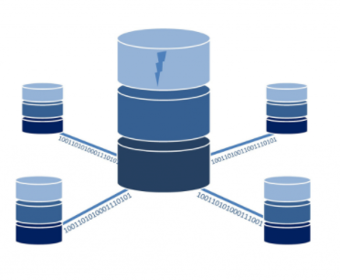
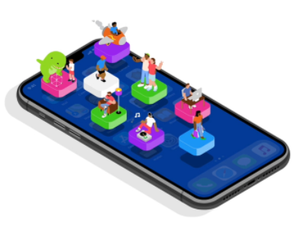
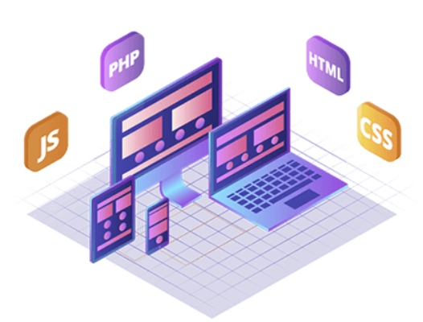
CHƯƠNG II: CƠ SỞ LÝ THUYẾT
API
Database
API
Hệ QT CSDL - MySQL
App
Website
KOTLIN - ANDROID
HTML-CSS-JS / PHP

Slide 9

CHƯƠNG II: CƠ SỞ LÝ THUYẾT
KOTLIN - ANDROID
Là ngôn ngữ lập trình tương tự như C, C++, Java.
Được tạo ra để thiết kế phát triển ứng dụng di động
là ngôn ngữ lập trình được phát triển bởi JetBrains

Slide 10
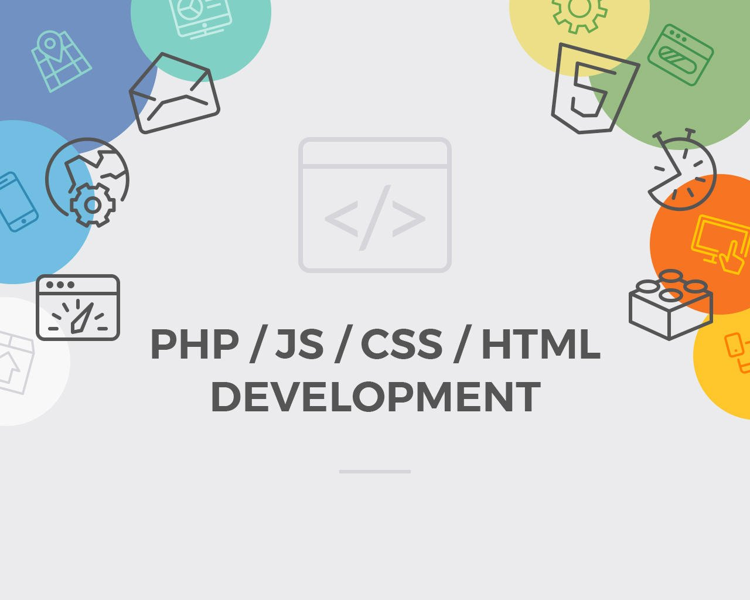



CHƯƠNG II: CƠ SỞ LÝ THUYẾT
HTML-CSS-JS / PHP
Bộ công cụ – ngôn ngữ lập trình thiết kế website
Ngôn ngữ thuộc top 5 dùng để viết BACKEND

Slide 11

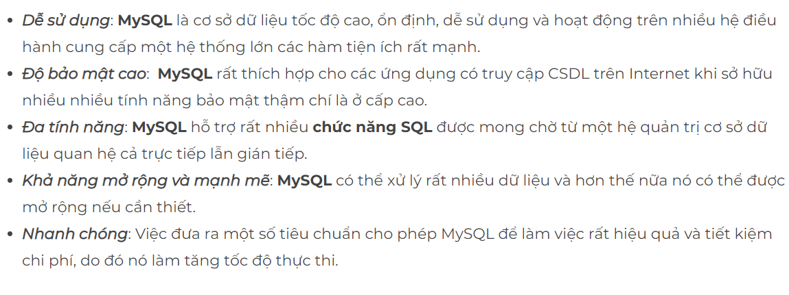
CHƯƠNG II: CƠ SỞ LÝ THUYẾT
Hệ QT CSDL - MySQL
Hệ quản trị cơ sở dữ liệu cho lập trình Web

Slide 12

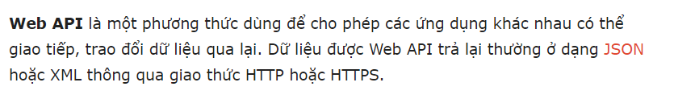
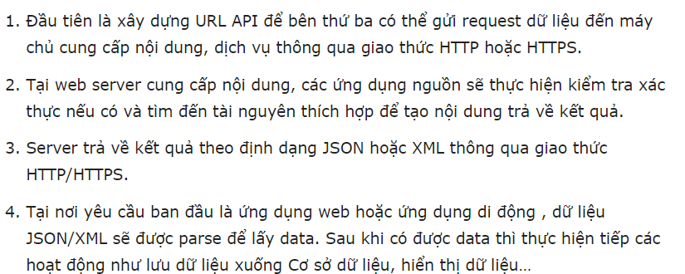
CHƯƠNG II: CƠ SỞ LÝ THUYẾT
API
Cầu nối giữa các ứng dụng và cơ sở dữ liệu

